Slide 1
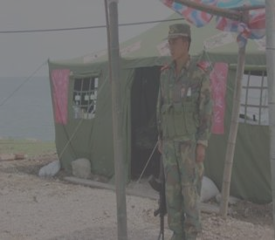

苏教版九年义务教育六年制小学语文教科书
大江保卫战
第十二册 第八课 大江保卫战

Slide 2

做一做
朗读
欣赏1
词语乐园
畅谈
欣赏1
朗读
欣赏2
欣赏2
做一做
板书设计
欣赏3
畅谈
板书设计

Slide 3

动脑畅谈
1、浏览课文，思考：文章写人民子弟兵在大江保卫战中的动人事迹，主要写了哪几个典型事迹？
2、哪个事例你最想读？选择喜欢的方式读。（如：自由轻声读、默读、对照插图朗读、和同伴一起读等）
（一、大提抢险；二、铁汉本色；三、勇救群众。）
3、将你最受感动的语句找出来，反复朗读，畅谈自己的理解与体会。

Slide 4
在“作业超市”中自由选择喜欢 的作业：
1、爱积累的你，选择课文中让你 感动的句段，尽情地朗
读并摘抄。
2、爱搜集的你，可以收集抗洪救灾中的动人故事，在班
会上讲给大家听。
3、爱画画的你，可以画出勇士们保大提、救群众时的感
人画面。
4、聪明的你，也可以自己设计一份有创意的作业，老师
会为你感到高兴的。
（相信自己，一定能完成得很好！）

Slide 5
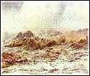
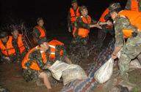
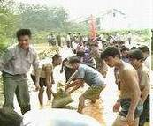
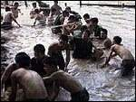
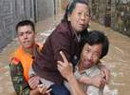
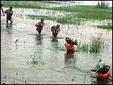
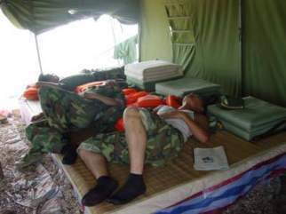
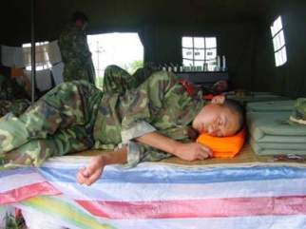

当代最可爱的人！

Slide 6
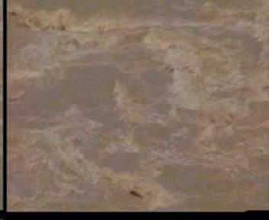

Slide 7
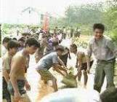

板书设计：
大堤抢险
8 、大江保卫战
铮铮铁汉
勇救群众

Slide 8
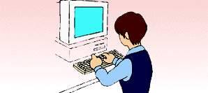
做一做
（填空）
1、汹涌的激流中，战士们的冲锋舟劈 波斩浪，飞向（ ），飞向（ ），飞向摇摇晃晃的 电杆。
漂动的树梢
灭顶的房屋
2、大江，永远铭记着（ ），铭记着（ ）。
1998年的夏天
我英勇的人民子弟兵

Slide 9
8、大江保卫战
1998年的夏天。暴雨，大暴雨，一场接着一场，奔腾不息的长江，转瞬间变成了一条暴怒的巨龙，疯狂地撕咬着千里江堤。荆江告急！武汉告急！九江告急！灾情就是命令，灾区就是战场。在这万分危急的关头，几十万解放军官兵日夜兼程，朝着大江挺进。他们和几百万人民群众一起，打响了气壮山河的大江保卫战。
7月27日凌晨两点，九江赛城湖的大堤塌陷了。四百多名官兵闻讯赶到。支队长一声令下：“上！” 顿时，一条长龙在崩塌的堤坝下出现了。官兵们肩扛沉重的沙包，在泥水中来回穿梭。有的为了行走快捷，索性赤脚奔跑起来。嶙峋的片石割破了脚趾，他们全然不顾，心中只有一个念头：“大堤，保住大堤！”狂风卷着巨浪，猛烈地撕扯着堤岸。战士们高

Slide 10
喊道：“狂风为我们呐喊！暴雨为我们助威！巨浪为我们加油！”一个个奋然跳入水中，用自己的血肉之躯筑起了一道人墙。经过几个小时的鏖战，大堤保住了，官兵们浑身上下却是伤痕类累累。“风声雨声涛声，声声震耳；雨水血水汗水，水水相融。”这是人民子弟兵在这场惊心动魄的大决战中的真实写照。
面对肆虐的洪水，更显出人民子弟兵铮铮铁汉的本色。
解放军某部四连连长黄晓文正扛着麻包在稀泥中奔跑，忽然脚底一阵疼痛，抬脚一看，原来一根铁打扎了进去。团长见状，马上派人找随队军医。黄晓文大声说：“来不及了！”说着，一咬牙，猛地把铁钉一拔，一股鲜血涌了出来。黄晓文随即从身上扯下一绺布条，三下两下把脚捆了个结实，二话没说，转身扛起地上地麻包，又爬上了大堤。在那几十个难忘的日日夜夜，有多少感人的事迹啊！

Slide 11
汹涌的激流中，战士们的冲锋舟劈波斩浪，飞向漂动的树梢，飞向灭顶的房屋，飞向摇摇晃晃的电杆 。在安造垸，他们救出了被洪水围困了饿饿三天三夜的幼儿园老师周运兰；在牌洲湾，他们给攀上树梢等待了近九个小时的小江珊以生的希望。哪里有洪水，哪里就有军旗飘扬；哪里有危险，哪里就有军徽闪烁。滔滔洪水中的群众，看到了红五星，看到了迷彩服，就像看到了他们的大救星。
大江，永远铭记着1998年的夏天，铭记着我英勇的人民子弟兵。

Slide 12

李堡 镇 中 心 小 学
曹雪松

